Slide 1
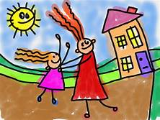
畫畫表心聲
建議活動四
對象
至少能單手活動的長者
活動目的
訓練長者的專注力及認知能力
提高滿足感
抒發感情
01
注意事項
Notes:
部分研究指出長者可以透過此類活動表達及分享感受，能有效提升心理健康，亦能有助抑鬱症患者減少抑鬱和焦慮的症狀。

Slide 2
畫畫表心聲
建議活動四
活動方法
派發圖畫填色紙一張和木顏色
應按圖畫上的建議塗上相應的顏色
完成後，鼓勵長者寫上自己姓名及心聲於畫紙上
每次院舍護老者可抽幾張心聲紙用廣播讀出
作品可貼在床櫃上、壁佈等欣賞或日後送給家人
01
Notes:
鼓勵長者書寫能有效運用他們的認知能力，減低患認知障礙的風險

Slide 3
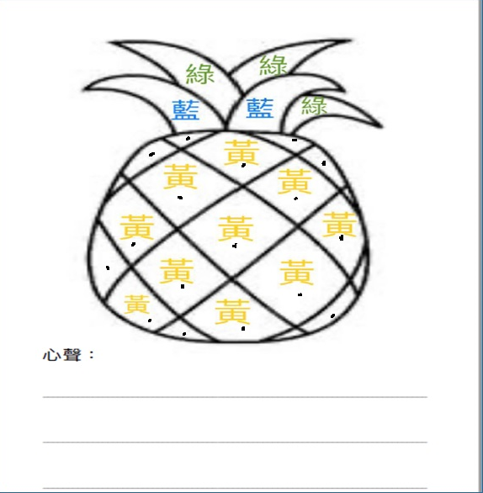
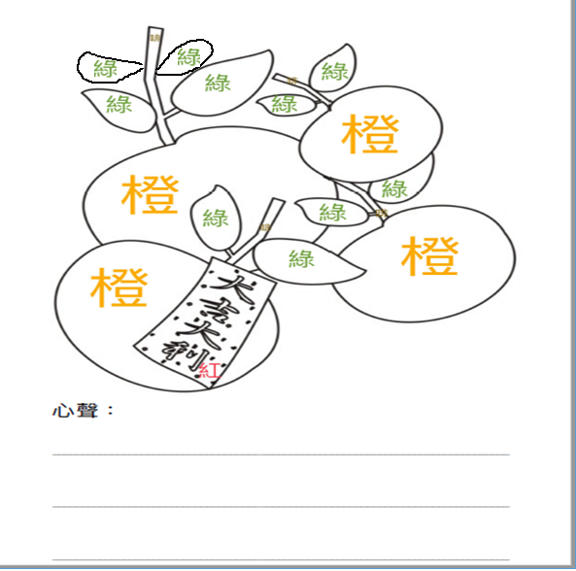
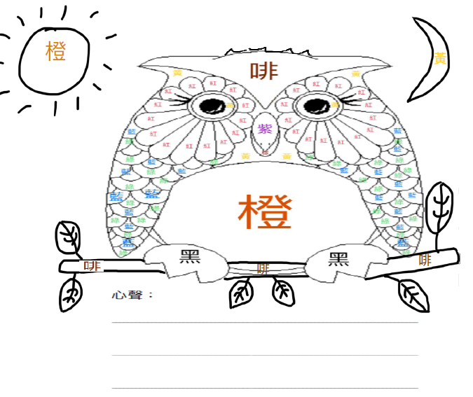
畫畫表心聲
建議活動四
所需物資
用不同圖案圖畫紙(可使用衞生署提供填色圖畫紙)及木顏色
程度一 程度二 程度三
**按長者能力派發，程度一最簡單，程度三最複雜**
01
(圖中為一隻菠蘿，長者需要按指示塗上相應的顏色，包括黃、藍和綠色)
(圖中顯示數隻新年桔和葉，長者需要按指示塗上相應的顏色，包括橙、紅和綠色)
(圖中為一隻貓頭鷹，長者需要按指示塗上相應的顏色，包括橙、紅、藍、黃、黑、紫、啡和綠色)
Notes:
辨別文字及相應的顏色能刺激長者的認知能力

Slide 4
畫畫表心聲
建議活動四
注意事項
注意事項
按長者的興趣和能力派發不同程度的圖畫
疫情關係，建議每位長者自己有一盒木顏色，不共用
01
Notes:
木顏色可以其他顏料取代，例如蠟筆

